Slide 1
Administracija i postavka Linux servera
Student: Mentor:
Aleksandar Milutinović Prof.dr Aleksandar Jevremović

Slide 2

Nastanak Linux operativnog sistema
Linux kao operativni sistem javlja se po prvi put 1991. godine na Univerzitetu u Helsinkiju
Nastank operativnog sistema se pripisuje Linus Torvlads, koji je razvio ovaj sistem kao sredstvo za učenje
Operativni sistem koji je prethodio Linux je bio UNIX operativni sistem koji je i dan danas u upotrebi unutar Apple ekosistema.
Velika količina koda je pozajmljena od UNIX sistema, moglo bi se reći da su Linux sistemi i kopija. Zbog napredka Linux je postao možda i potpuno zaseban, gde možemo naići samo na inicijalni UNIX kod u ovom ekosistemu

Slide 3
Grane Linux sistema
Jedna od najistaknutijih stavki Linux je možda, koliko varijacija postiji na početni OS.
Sve varijacije su predstavljene u okviru grana koje su pozajmile izvorni kod.
Najpoznatije grane bi bile: Debian, Slack i Red Hat , korisna stranca za vizualizaciju grana je sledeća https://upload.wikimedia.org/wikipedia/commons/b/b5/Linux_Distribution_Timeline_21_10_2021.svg
Od samog korisnika zavisi koju granu će izabrati, ali pošto se u serverskom svetu traži stabilnost i pouzdanost, a i raspoloživost paketa preporučljivo je koristiti Red Hat ili Debian granu.

Slide 4
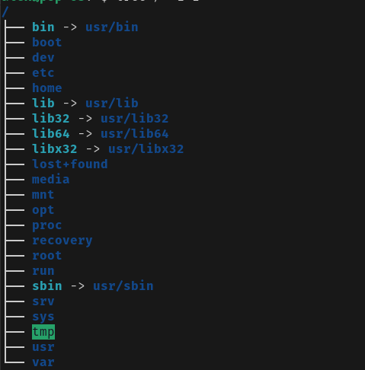
Struktura Linux fajlsistema
Svi trenutno prisutni sistemi imaju svoju strukturu fajlova,i način na koji vrše interakcije nad njima
Linux nije izuzetak ovom pravilu, prema tome on ima svoju specifičnu organizaciju koja se delimično preslikava sa UNIX sistema.
Struktura fajl sistema je uglavnom ista ako ne i slična na većini Linux operativnih sistema. Prema tome varijacija unutar fajlsistema zavise od operativnog sistema:

Slide 5
Struktura Linux fajlsistema
Ako se pregledaju detaljnije direktorijumi na OS može se primetiti da svaki ima svoju funkcionalnost (Linux tretira sve kao fajl)
Često posećeni direktorijumi unutar serverskog sveta bi bili /etc koji sadrži konfiguracione fajlove instaliranih aplikacija ili /var direktorijum koji sadrži log fajlove koje ispisuju trenutno stanje servera aplikacije...
Naravno prilikom otklanjanja greške gledaju se i ostali direktorijumi kao što je /tmp direkotorijum koji sadrži neophodne podatke za trenutno pokrenutu aplikaciju

Slide 6
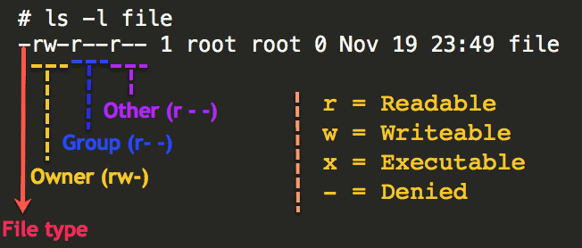
Struktura Linux fajlsistema
Svaka stavka unutar Linux sistema se tretira kao fajl i prema tome direktorijumi, a i sami fajlovi kako ih mi prepoznajemo imaju svoje dozvole, koje nam govore šta se može sa tim fajlovima raditi.
Sa slike može da se primeti nekoliko osnovnih dozvola:
Read(r), Write(w) i execute(e) , takođe na slici je dodato denied(-)
izvor: thegeekdiary.com/understanding-basic-file-permissions-and-ownership-in-linux

Slide 7
Struktura Linux fajlsistema
Dozvole su grupisane u tri grupe
-Dozvole Vlasnika(owner), Dozvole grupe(group) i dozvole vanjskog pristupa(other)
Dozvole vlasnika pripadaju onome koji je kreirao fajl, dozvole grupe pripadaju kojoj grupi je fajl dodeljen i grupa ili ti pripadnost grupe može da se menja u odnosu na vlasnika koji može samo da se promeni upotrebom root koriniska, dozvole vanjskog pristupa ili other se izvršavaju samo šta im je dodeljeno.
U zavisnosti na koji način se pristupa nekom fajlu određena grupa dozvola se aktivira što omogućava korisniku da pravi promene, čita ili izvršava fajl u zavisnosti šta mu je dozvoljeno.
Takođe unutar dozvola postoje i specijalne dozvole koje imaju neku specifičnu funkciju, kao na primer sticky bit dozvole koja dozvoljava samo vlasniku fajla da vrši interakcije nad fajlom. Ovo se često može primetiti unutar /tmp direktorjuma koji izvršava fajlova samo kao vlasnik fajla koji je pokrenut prethodno.
Preostale specijalne dozvole su setuid (dozvoljava samo upotrebu korisničkih dozvola) i setgid (dozvoljava samo upotrebu grupnih dozvola) ukoliko je bilo koje od ovih podešeno.
Komanda koja bi se upotrebila sa promenu dozvola je chmod dozvole fajl (ova komanda nam dozvoljava upotrebu numeričkog metoda dodele 4,2,1 koji predstavljaju read write ili execute)

Slide 8
Sudo komanda
Jedna od čestih komanda sa kojim se neko može susresti na Linux serverima je sudo.
Ova komanda omogućava korisniku da pokrene fajl kao super korisnik, sčim se preskaču neke inicijalno postavljene dozvole
Korisnik može da pokreće ovu komandu samo ukoliko pripada wheel grupi unutar sudoers fajla:
Upotreba komande se svodi kao i sa slike iznad ispred bilo koje komande koja zahteva povećana pravila pristupa dodaje se sudo koji će od nas tražiti lozinku, a zatim izvršiti što smo zadali.

Slide 9
Automatizacija instalacije OS i pravljenje virtuelnog okruženja
Pošto instalacija operativnog sistema može biti prilično repetativna, razvijena su različita rešenja kako bi se ovaj proces skratio.
Jedna od tehnologija koja je razvijena bila bi virtualizacija gde se resursi jednog računara dodeljuju na više potomaka
Ovaj tip virtualizacije olakšava instalacije aplikacija pošto glavni server može sve da prosleđuje na svoje potomke koji automatski primaju istu strukturu od orginala.
U lokalnom okruženju zsličan koncept je primenjen, kompanija HashiCorp je razvila svoju aplikaciju Vagrant koja adresira ovaj problem.
Vagrant radi na principu kutija(box) kreiranih od strane korisnika, koji sadrže neophodan kod za kreiranje virtualnog okruženja za testiranje

Slide 10
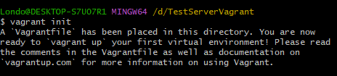
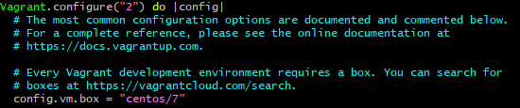
Automatizacija instalacije OS i pravljenje virtuelnog okruženja
Instalacija se vrši kao bilo koja druga aplikacija na Windows, dok na Linux serverima se upotrebljava package manager
Svaki istanca vagranta mora prvo da se inicijalizuje
Vagrant fajl sadrži neophodne informacije za pokretanje iniciajlne konfiguracije virtualne mašine
Ovaj fajl može da se modifikuje po želji korisnika prema tome dobro je konsultvati dokumentaciju:

Slide 11
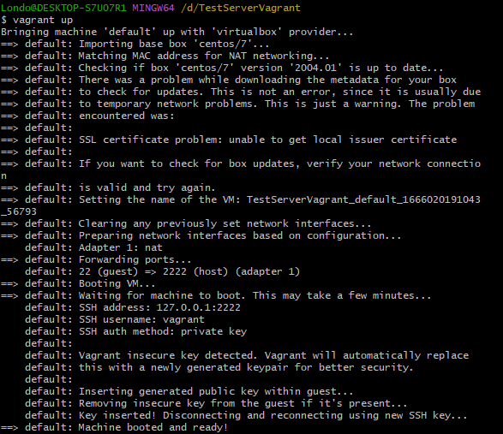
Automatizacija instalacije OS i pravljenje virtuelnog okruženja
Vagrant se pokreće iz direktorijuma gde je init fajl, upotrebom komande vagrant up

Slide 12
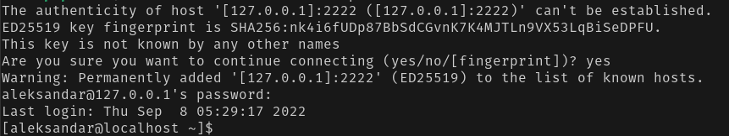
Daljinsko administriranje pomoću SSH
Poslovi se uglavnom obavjlaju udaljeno kod sistemskih administratora, sem u slučajevima kada mora da se pristupi serveru direktno sa hardvera, na primer radi zamene neke komponente.
Tehnologija koja obavlja zadatak sigurne udaljene konekcije je SSH, i dolazi kao deo fabričkog podešavanja na skoro svim Linux sistemima.
Upotreba komande je prilično jednostavna
$ ssh root@192.168.56.101 -p522 komanda ssh
Komanda nam omogućava konekciju ka serveru 192.168.56.101 koji koristit port 522 i user koji se povezuje je root

Slide 13
Generisanje i upotreba ssh-keygen
Pošto većina ljudi koristi jednostavne lozinke koje se mogu lako pogoditi koristeći različite algoritme, kao npr brute force (metoda sile) gde se pokušavaju sve moguće kombinacije lozinke.
Razvijen je metod generisanja javnog i privatnog ključa koji povećava bezbednost uspostavljanja udaljene konekcije
Metod funkcioniše tako što na računaru imamo privatni generisani ključ, a javni ključ možemo da delimo sa mašinom sa kojom želimo da napravimo konekciju.
Samo računar sa javnim ključem može da uspostavi konekciju, pri tome mora da se poznaje fraza koja je korišćena prilikom generisanja para ključeva kako bi konekcija uopšte uspela

Slide 14
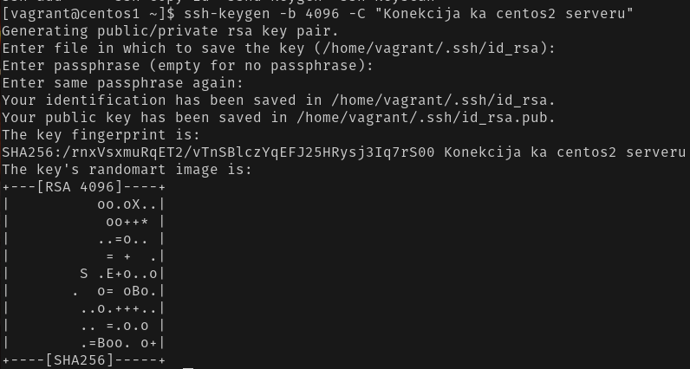
Generisanje i upotreba ssh-keygen

Slide 15
Generisanje i uptoreba ssh-keygen
Javni ključ može da se kopira upotrebom ugrađene komande ili ručno na mašinu koja poseduje ssh klijent.
Tipovi ključeva: ED25519, DSA, ECDSA, RSA koji se mogu generisati prilikom specifikacije tipa ključa
Fajlovi za ssh se obično nalaze u skrivenom direktorijumu .ssh unutar home direktorijuma pokrenutog korisnika

Slide 16
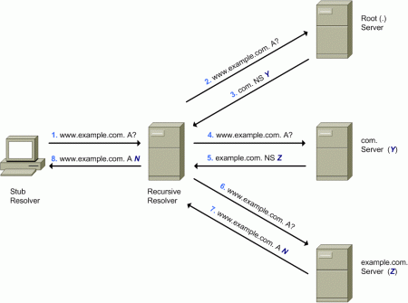
Networking-DNS
DNS ili Domain Name System pretvara URL u brojeve ili IP adresu koju računar razume
Funkcionalnost DNS
Izvor: https://www.internetsociety.org/wp-content/uploads/2019/02/dnsprivacy2-450x335.gif

Slide 17
Networking-DNS
U suštini DNS je malo kompleksniji od samo pretrvaranja pošto prolazi kroz nekoliko faza pretrage pre nego što počne da radi svoj posao.
Prolazi kroz tri servera root server koji daje lokaciju TLD, TLD koji daje lokaciju name servera autoritativnog servera koji sadrži informacije traženog domena i zatim se vraća na resolver koji prosleđuje informaciju nazan na računar.
IP adrese mogu biti IPv4 ili IPv6 gde je jedna duža od druge , u ovom slučaju to je IPv6 koji bi trebao da zameni IPv4 zbog nedostatka IP adresa u bližoj budućnosti.

Slide 18
Networking-DNS
Tipovi Rekorda:
A rekordi
AAAA rekordi
CNAME
MX
PTR
NS
SOA
SRV
TXT

Slide 19

Apache veb server
Apache je servis koji pokreće veći deo serverskog sveta
Alternativa Apache je Nginx.
Na Linux serverskim mašinama i generalno an Linux mašinama instalacija je veoma jednostavna koristi se neki od upravljača paketa koji je dostupan npr može da bude yum
$ yum install httpd -y
Nakon instalacije kreiranjem index.html fajla unutar root direktorijuma, dobija se aktivna stranica
$ cat << HERE | tee -a /var/www/html/index.html (komanda za upisivanje)
This site is hosted from the virtual machine
HERE (Ovo je indikacija terminalu da je kraj unosa teksta na ovoj tački)

Slide 20

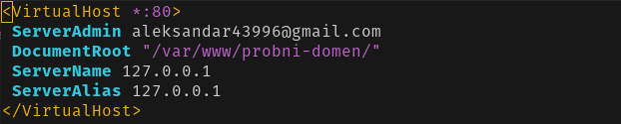
Konfiguracija Apache
Ukoliko ne postoji bilo kakav index.html iščitava se welcome.conf koji daje fabrički prikaz apache stranice.
Apache može da ima više individualnih hostova (virtual hosts) unutar jednog servera, ovo može da se posmatra kao zasebna domena na serveru.
Kreiranje nekog domena
Mora postojati i konfiguracioni fajl koji govori gde je document root domene unutar /etc/httpd/conf.d/ime-domene.conf
MySQL se instalira na sličan način

Slide 21
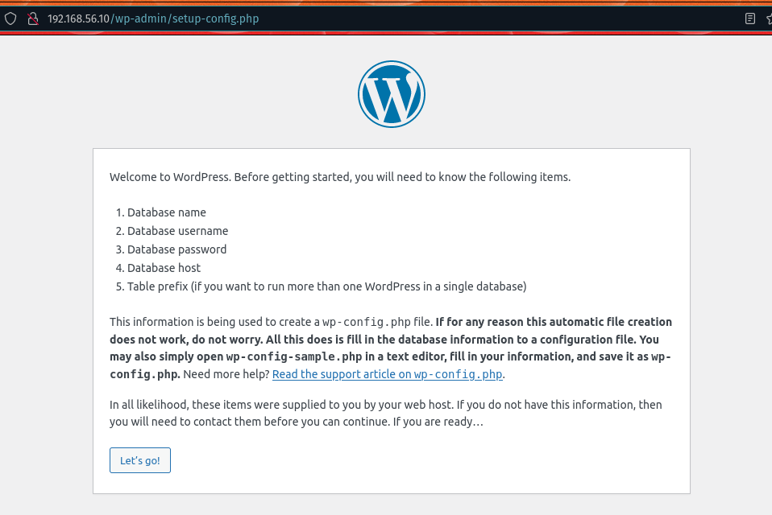
Wordpress
Jedna od popularnijih CMS (content management system), kao osnovu za svoje pokretanje koristi PHP
Besplano može da se preuzme sa glavne strane https://wordpress.com/
Čak 43 % domena na internetu radi na ovom sistemu, pored njega postoje i Drupal,Yoomla, Magento ....
Instalacija poslednje verzije zahteva minimum 7.4 verziju koja nije dostupna unutar yum već mora da se preuzme novi izvor za yum koji pomaže u postavci
Da bi pravilno funkcionisao wordpress mora da se nalazi u direktorijumu domene ili ti root direktorijumu , zatim se pokreće instalacije pozivanjem fajla unutar pretraživača, instalacije je veoma jednostavna samo se prate upustva koje wp nudi.

Slide 22
Shell skripte
Shell skripte su niz komandi koje se izvršavaju u cilju da se automatizuju neki zadaci na serveru.
Same po sebi, skripte su jednostavne kao i način na koji se pišu, dosta se pozajmljuje iz jezika C na kojem je napisano i samo Linux jezgro (kernel).

Slide 23
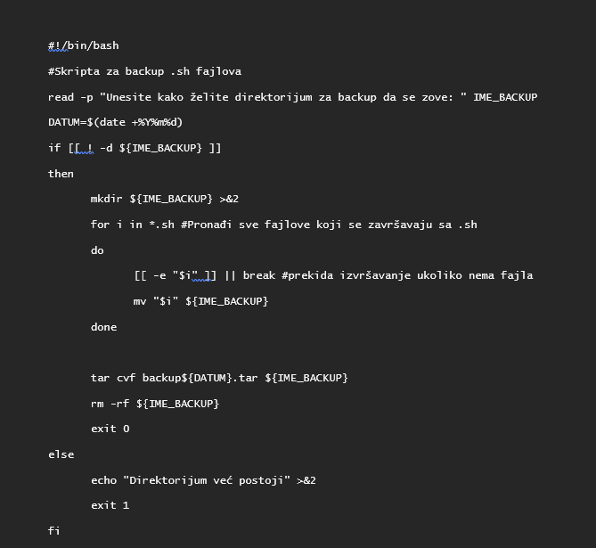
Shell skripte primer

Slide 24
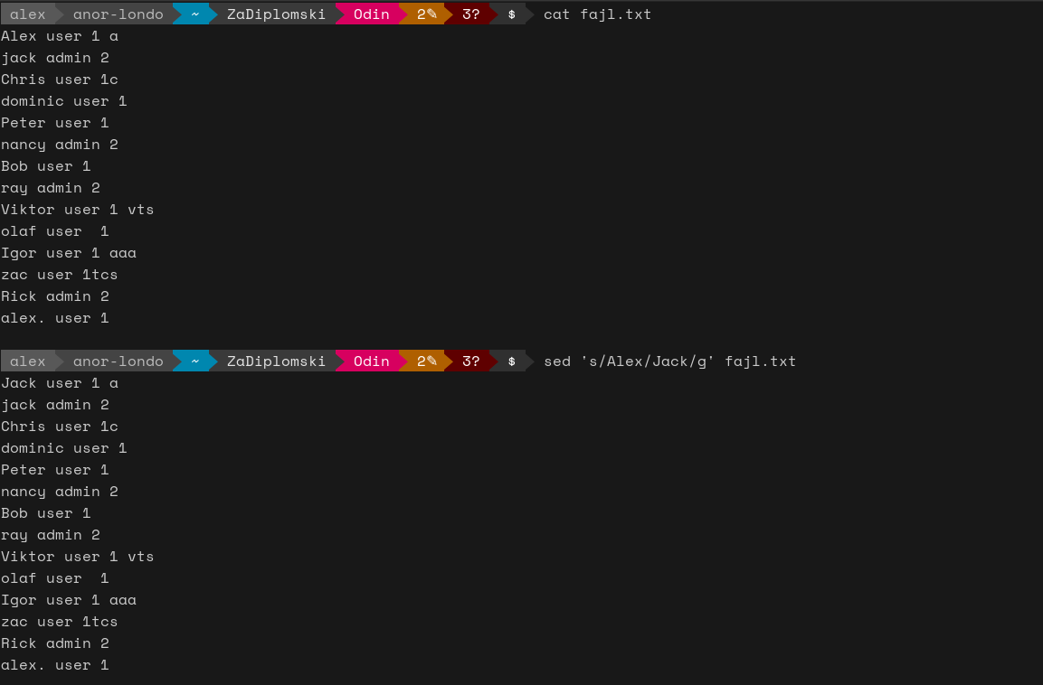
AWK i SED
AWK je sopstveni programski jezik koji može da se izvršava u terminalu ili u skripti, prevalentno se koristi za obradu podataka i generisanje izveštaja.
Sed ili neinteraktivni stream editor popularna je alatka kod sistemskih administratora, zato izdvajamo neke komandne osnove, čija svrha je manipulacija tekstom.

Slide 25
Firewall
Firewall ili barijera koja reguliše ulazni i izlazni saobraćaj na serveru
Na rudamentarnom nivou firewall koji filtrira pakete je ruter.
Na osnovu zaglalja firewall zna šta treba da radi sa paketom a sam paket se sastoji iz dva dela
Zaglavlje
Podatak
Svi paketi moraju da poštuju pravila Firewall konfiguracije koja je prisutna na serveru, a pravila se sprovode upotrebom IP lanaca ili IP tabela.
IP lanci se sastojie iz ulaza izlaza i forwardera
Tabele imaju ulaz, izlaz, forwarder, prerouting, postrouting i tipove tabela u Kojima se nalze pravila
NAT, MANGLE, Filter u suštini tabele su naprednija verzija lanaca.

